Slide 1
Тема 4
Участники уголовного процесса

Slide 2
Содержание:
Понятие участников уголовного процесса, их классификация.
Суд как орган судебной власти. Состав суда при рассмотрении уголовных дел. Полномочия суда.
Государственные органы и должностные лица, осуществляющие уголовное преследование. Прокурор, его полномочия. Начальник следственного подразделения, его полномочия. Процессуальные полномочия Председателя Следственного Комитета Республики. Следователь, его полномочия. Органы дознания, их система и полномочия. Начальник органа дознания, его полномочия. Процессуальные полномочия Председателя Комитета государственной безопасности Республики Беларусь. Лицо, производящее дознание, его полномочия. Лица, защищающие свои или представляемые права и интересы: подозреваемый, обвиняемый, потерпевший, частный обвинитель, гражданский истец, гражданский ответчик, защитник, законный представитель подозреваемого, обвиняемого, лица, совершившего общественно опасное деяние, потерпевшего, гражданского истца; представитель потерпевшего, гражданского истца и гражданского ответчика.
Понятие и процессуальное положение иных участников уголовного процесса. Понятие и процессуальное положение представителя умершего подозреваемого, обвиняемого, лица, подлежавшего привлечению в качестве подозреваемого, обвиняемого. Особенности осуществления участниками уголовного процесса отдельных прав и исполнения обязанностей по уголовным делам, содержащим сведения, составляющие государственные секреты.
Обстоятельства, исключающие участие в производстве по уголовному делу судьи, прокурора, государственного обвинителя, следователя, лица, производящего дознание, секретаря судебного заседания (помощника судьи), переводчика, эксперта, специалиста, а также защитника, представителя потерпевшего, гражданского истца или гражданского ответчика, понятого.

Slide 3
Участник уголовного процесса –
наделенное процессуальными правами и несущее процессуальные обязанности лицо (как физическое, так и юридическое), вступающее в уголовно-процессуальные отношения с другими участниками в ходе реализации своих прав и исполнения обязанностей

Slide 4
Участник уголовного процесса –
физическое или юридическое лицо, вовлеченное в уголовный процесс, выполняющее в его ходе определенную функцию

Slide 5
Классификация участников
Гл.4 УПК Суд.
Гл.5 УПК Государственные органы и должностные лица, осуществляющие уголовное преследование.
Гл.6 УПК Участники уголовного процесса, защищающие свои или представляемые права и интересы.
Гл.7 УПК Иные участники уголовного процесса

Slide 6
Классификация участников
1. Государственные органы и должностные лица, осуществляющие уголовный процесс:
а)суд
б)прокурор, начальник следственного подразделения, следователь, орган дознания, начальник органа дознания, лицо, производящее дознание.
2. Участники уголовного процесса, защищающие свои права и интересы: подозреваемый, обвиняемый, потерпевший, частный обвинитель, гражданский истец, гражданский ответчик.

Slide 7
3. Участники уголовного процесса, защищающие представляемые права и интересы: защитник, законный представитель, представитель, представитель умершего подозреваемого, обвиняемого, лица, подлежащего привлечению в качестве подозреваемого, обвиняемого
4. Иные участники уголовного процесса: секретарь судебного заседания, свидетель, адвокат свидетеля, эксперт, специалист, переводчик, понятой и др.

Slide 8
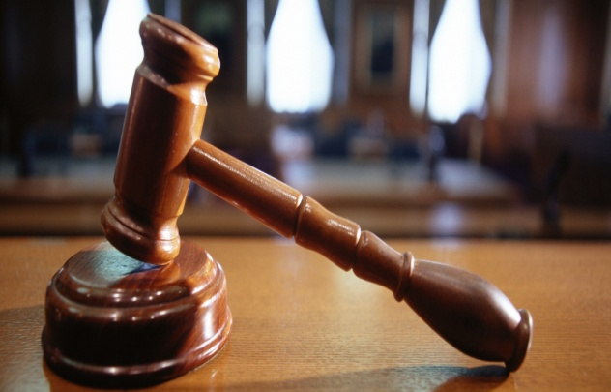
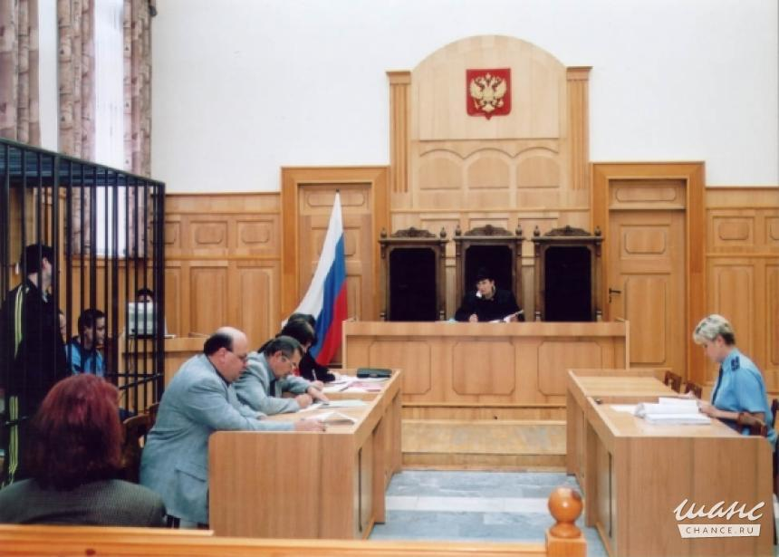
Суд
- любой организованный на законных основаниях суд Республики Беларусь, рассматривающий уголовные дела коллегиально или единолично (п. 42 ст. 6 УПК).

Slide 9
Уголовное дело должно быть рассмотрено судом по существу только в соответствии с УПК и на основе
Соблюдения подсудности конкретных уголовных дел
Формирования законного, независимого, компетентного и беспристрастного состава суда
Отвода судей
Отделения функции осуществления правосудия от функций обвинения и защиты

Slide 10
Судебные инстанции, рассматривающие уголовные дела (ст. 6, 32 УПК)
Суд первой инстанции
Суд аппеляционной (второй) инстанции
Суд надзорной инстанции
Правомочен вынести по уголовному делу приговор, определение или постановление
Рассматривает уголовное дело по жалобе или протесту стороны на приговор, определение или постановление суда первой инстанции, не вступившие в законную силу
Рассматривает в порядке надзора уголовное дело по протесту управомоченных УПК лиц на приговор, определение или постановление суда первой или апелляционной, вступившие в законную силу

Slide 11
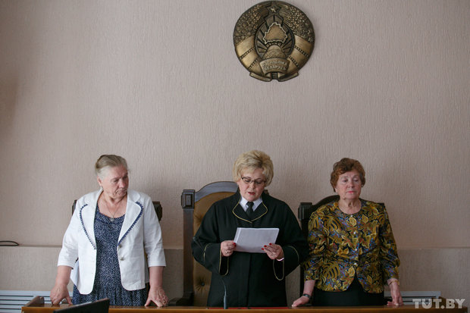
ЕДИНОЛИЧНО
КОЛЛЕГИАЛЬНО

Slide 12
ЕДИНОЛИЧНО
вопросы, связанные с назначением и подготовкой судебного разбирательства;
рассматривает дела о преступлениях, за которые максимальное наказание – не свыше 10 лет;
разрешает вопросы, связанные с исполнением приговора.

Slide 13
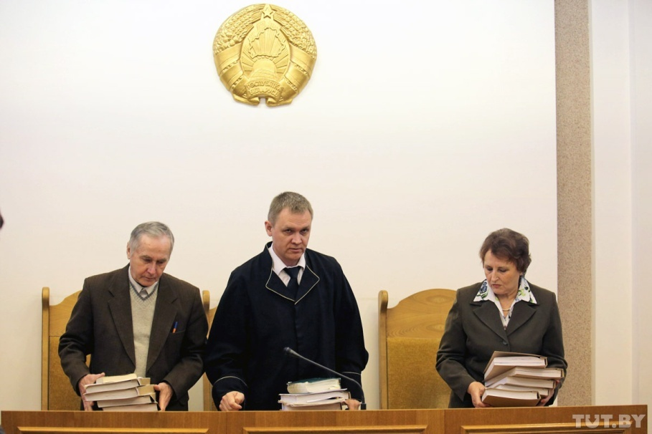
КОЛЛЕГИАЛЬНО
Дела о преступлениях, за которые предусмотрено наказание свыше 10 лет лишения свободы или смертная казнь;
Дела о преступлениях несовершеннолетних
В составе судьи и двух народных заседателей

Slide 14
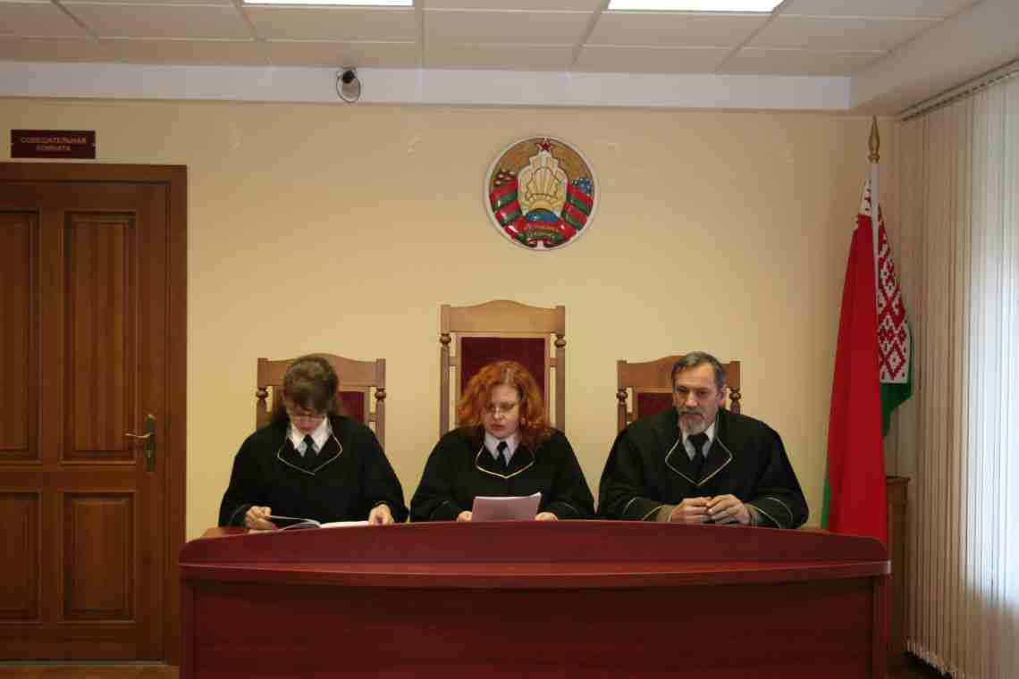
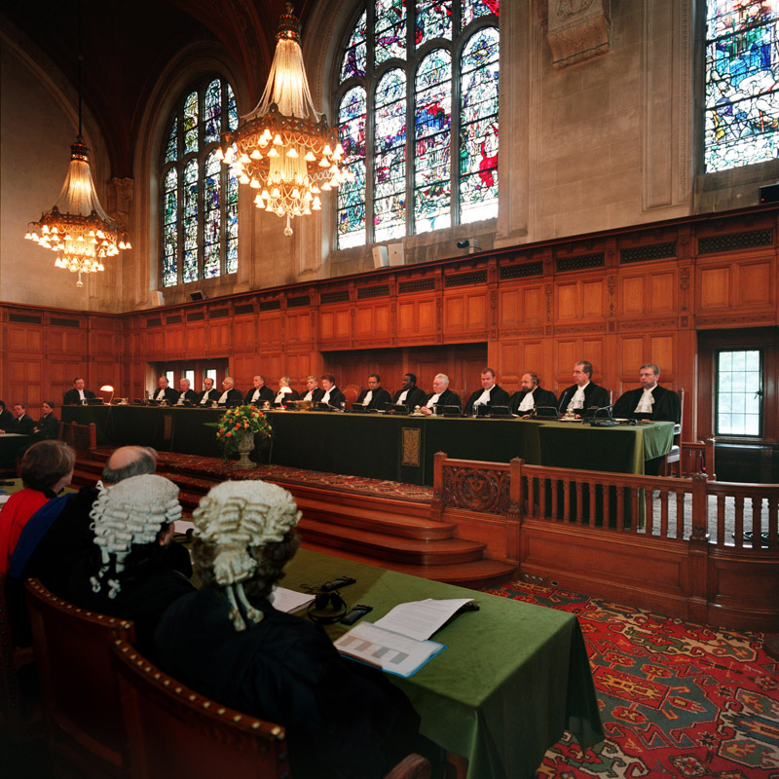
КОЛЛЕГИАЛЬНО
В суде апелляционной инстанции
В составе трех профессиональных судей
В суде надзорной инстанции
В составе не менее трех профессиональных судей

Slide 15
Полномочия суда
(ст. 33 УПК)
Обращение приговора к исполнению
Подготовка и назначение судебного разбирательства
Разрешение вопросов, связанных с исполнением приговора
Рассмотрение уголовных дел по первой инстанции
Снятие судимости
Рассмотрение уголовных дел в апелляционном порядке и в порядке надзора, а также при производстве по уголовному делу по вновь открывшимся обстоятельствам
Рассмотрение уголовных дел с применением к лицу принудительных мер безопасности и лечения

Slide 16
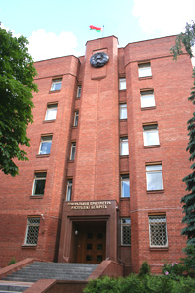
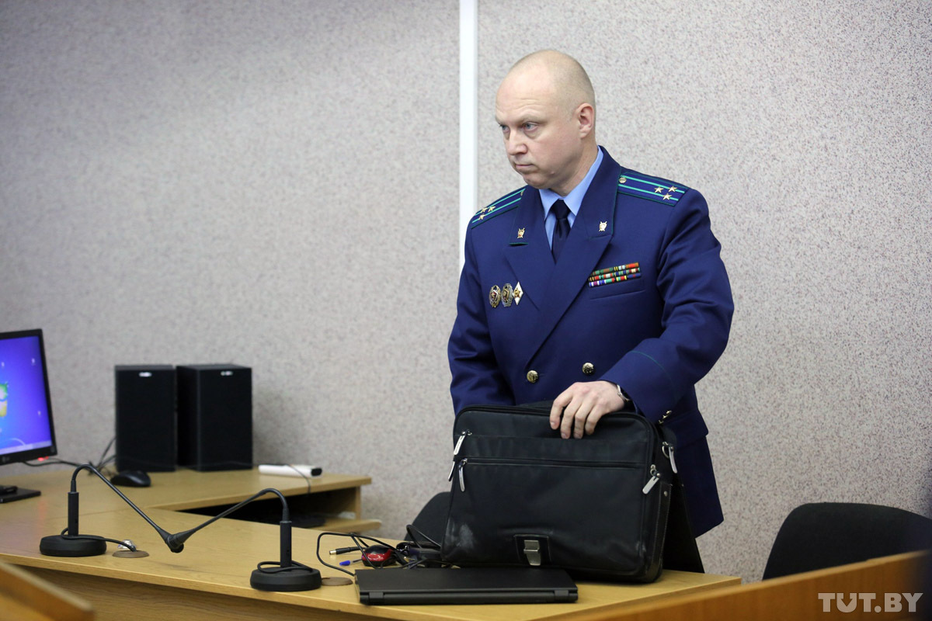
ПРОКУРОР

Slide 17
Под наименованием «прокурор»
подразумеваются
Действующие в пределах своей компетенции, если иное не оговорено в соответствующих статьях УПК
Генеральный прокурор Республики Беларусь и подчиненные ему прокуроры, их заместители и помощники
Начальники управлений (отделов) и их заместители
Прокуроры управлений и отделов

Slide 18
Прокурор – это действующие в пределах своей компетенции Генеральный прокурор Республики Беларусь и подчиненные ему прокуроры, их заместители и помощники, начальники управлений (отделов) и их заместители, прокуроры управлений и отделов, если иное не оговорено в соответствующих статьях уголовно-процессуального закона (п.32 ст. 6 УПК)

Slide 19
Начальник следственного подразделения –
Председатель Следственного комитета Республики Беларусь, начальник следственного управления, начальник следственного отдела или отделения, а также иного подразделения органа предварительного следствия, в ведении которого находятся вопросы предварительного следствия, и их заместители.

Slide 20
Начальник следственного подразделения вправе
Поручить производство предварительного следствия следователю
Проверять уголовные дела
Давать указания следователю о производстве предварительного следствия, привлечении в качестве обвиняемого, квалификации преступления и объеме обвинения, направлении дела, производстве отдельных следственных и иных процессуальных действий, о применении мер по обеспечению безопасности
Указания по уголовному делу даются в письменной форме и обязательны к исполнению

Slide 21
Начальник следственного подразделения вправе
При несогласии следователя с полученными указаниями он вправе, не приостанавливая их исполнения, за исключением случаев, предусмотренных ч. 4 ст. 36 УПК, представить дело прокурору с письменным изложением своих возражений
Передавать уголовное дело от одного следователя другому
Поручать производство предварительного следствия по уголовному делу нескольким следователям

Slide 22
Начальник следственного подразделения вправе
Участвовать в производстве предварительного следствия по уголовному делу, находящемуся в производстве следователя
Лично производить предварительное следствие, пользуясь при этом полномочиями следователя и т.д.

Slide 23
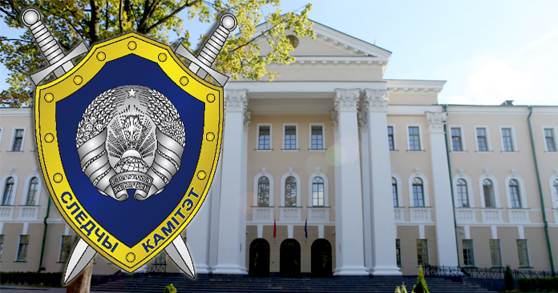
Следователь - должностное лицо Следственного комитета Республики Беларусь, органов государственной безопасности, осуществляющее в пределах своей компетенции, предусмотренной УПК, предварительное следствие.

Slide 24
ГЛАВНАЯ ЗАДАЧА СЛЕДОВАТЕЛЯ –
принятие всех мер по исследованию обстоятельств совершенного преступления, изобличению лица, его совершившего, привлечению его в качестве обвиняемого, принятию мер по обеспечению гражданского иска.

Slide 25
В этих целях следователь:
- возбуждает уголовное дело или отказывает в его возбуждении;
выполняет все необходимые следственные и другие процессуальные действия;
применяет меры процессуального принуждения;
приостанавливает и прекращает расследование и т.д.

Slide 26
ОРГАНЫ ДОЗНАНИЯ (ст.37 УПК)
МВД, специальные подразделения по борьбе с коррупцией и орг. преступностью ОВД, территориальные ОВД и входящие в их состав отделы (отделения) милиции
Органы государственной безопасности.
Командиры воинских частей.
Начальники учреждений, исполняющих наказание.
Начальники исправительных учреждений открытого типа.

Slide 27
ОРГАНЫ ДОЗНАНИЯ (ст.37 УПК)
6. Органы пограничной службы.
7. Таможенные органы.
8. Органы финансовых расследований.
9. Органы гос. пожарного надзора.
10. Капитаны морских или речных судов.
11. Главы дипломатических представительств.

Slide 28
Ч. 2 ст. 37 УПК возлагает на орган дознания:
1) прием, регистрацию и рассмотрение заявлений и сообщений о любом совершенном, совершаемом и готовящемся преступлении;
2) проведение проверки по заявлению или сообщению о преступлении, принятие по ним решения в соответствии со ст. 174 УПК;
3) производство неотложных следственных и других процессуальных действий по уголовным делам;
4) проведение необходимых оперативно-розыскных мероприятий и принятие иных мер в целях обнаружения преступлений и выявления лиц, их совершивших, а также предупреждение и пресечение преступлений.

Slide 29
Начальник органа дознания –
это руководитель органа дознания, а также должностные лица органов, перечисленных в ч. 1 ст. 37 УПК.

Slide 30
Начальник органа дознания:
- организует проведение необходимых оперативно-розыскных мероприятий и принятие иных мер в целях обнаружения преступлений и выявления лиц, их совершивших, предупреждения и пресечения преступлений;
- обеспечивает полное и качественное производство неотложных следственных и других процессуальных действий по уголовным делам и материалам до передачи их следователю;
- выполнение поручений следователя, суда, указаний прокурора;
- осуществляет контроль за законностью и своевременностью действий лиц, производящих дознание.

Slide 31
Лицо, производящее дознание -
это должностное лицо органа дознания, осуществляющее в пределах своей компетенции досудебное производство, возложенное законом на орган дознания.

Slide 32
Подозреваемый
(ст.ст. 40, 41 УПК)
это физическое лицо, задержанное по подозрению в совершении преступления, либо лицо, в отношении которого возбуждено уголовное дело или вынесено постановление о:
применении меры пресечения до вынесения постановления о привлечении в качестве обвиняемого;
признании подозреваемым.

Slide 33
Обвиняемый
(ст.ст. 42, 43 УПК)
физическое лицо, в отношении которого на основании достаточных доказательств вынесено постановление о привлечении в качестве обвиняемого.
По делам частного обвинения – лицо, в отношении которого судом принято заявление о совершенном им преступлении.

Slide 34
Общие права для подозреваемого и обвиняемого:
- знать, в чем подозревается (обвиняется);
- иметь защитника, беспрепятственно общаться с ним наедине и конфиденциально без ограничения продолжительности;
- давать показания или отказаться от дачи показаний;
- заявлять отводы и ходатайства;
уведомить через орган уголовного преследования членов своей семьи о месте своего содержания под стражей;
представлять доказательства;

Slide 35
Общие права для подозреваемого и обвиняемого:
- пользоваться родным языком или услугами переводчика;
возражать против действий органа уголовного преследования и требовать внесения его возражений в протокол следственного или иного процессуального действия;
подавать жалобы на действия и решения органа, ведущего уголовный процесс;
и др.

Slide 36
Обязанности:
Являться по вызовам органа, ведущего уголовный процесс.
2. Подчиняться законным распоряжениям органа, ведущего уголовный процесс.
3. Участвовать в следственных и других процессуальных действиях, когда это признано необходимым органом, ведущим уголовный процесс.

Slide 37
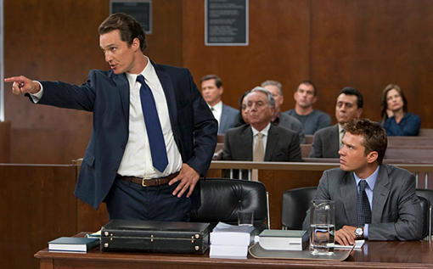
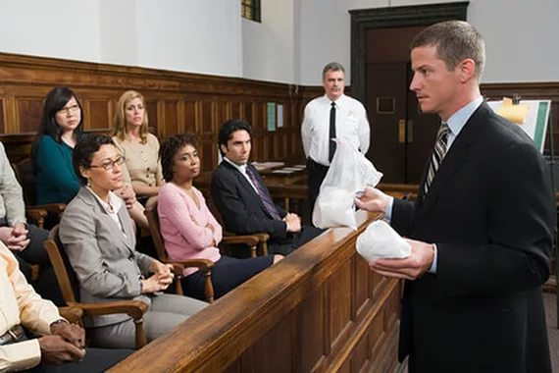
Защитник
(ст.ст. 44 – 48 УПК)
лицо, которое в порядке и по основаниям, предусмотренным УПК, осуществляет защиту прав и законных интересов подозреваемого или обвиняемого и оказывает им юридическую помощь.

Slide 38
Защитниками могут быть:
Адвокаты (граждане РБ или других государств в соответствии с международными договорами).
В судебном разбирательстве в качестве защитника может выступать один из близких родственников или законных представителей обвиняемого.

Slide 39
Защитник вступает в уголовный процесс:
По приглашению подозреваемого, обвиняемого, его близких родственников.
По назначению через коллегию адвокатов (юридическую консультацию) по требованию органа, ведущего уголовный процесс.

Slide 40
Участие защитника обязательно:
(ст. 45 УПК)
1) об этом ходатайствуют подозр. или обв-ый;
2) подозр. или обв-ый являются несовершеннолетними;
3) подозр. или обв-ый не владеют языком, на котором ведется производство по уголовному делу, либо являются неграмотными;
4) подозр. или обв-ый в силу физических или психических недостатков не могут самостоятельно осуществлять свое право на защиту;

Slide 41
Участие защитника обязательно:
(ст. 45 УПК)
5) лицо подозревается или обвиняется в совершении особо тяжкого преступления;
6) между интересами подозр. или обв-ых имеются противоречия и если хотя бы один из них имеет защитника;
7) подоз. или обв-ым заявлено ходатайство о заключении досудебного соглашения о сотрудничестве;
8) Представитель умершего подозреваемого , обвиняемого ходатайствует об участии защитника.

Slide 42
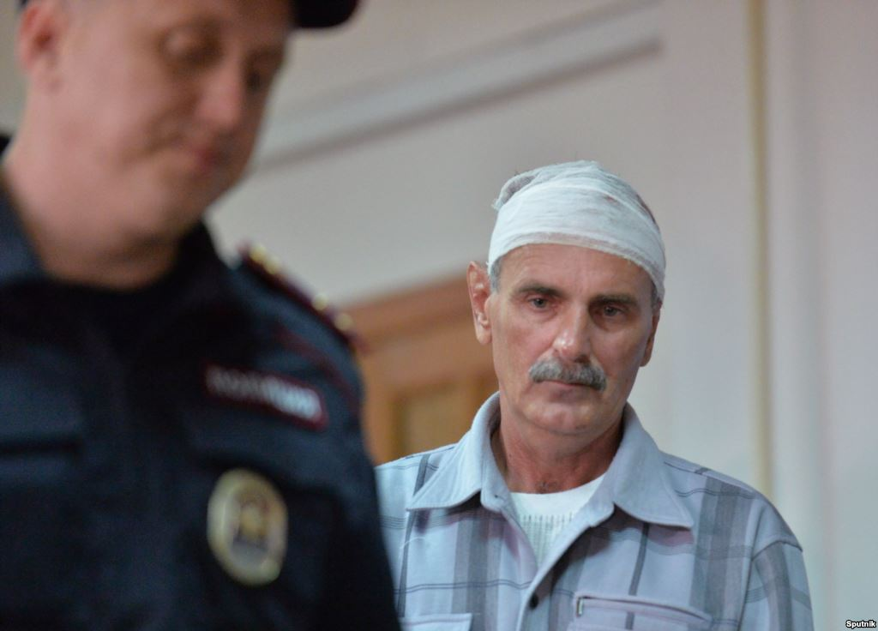
Потерпевший
(ст.ст. 49 – 50 УПК)
физическое лицо, которому предусмотренным уголов-ным законом общественно опасным деянием причинен физический, имуществен-ный или моральный вред и в отношении которого орган, ведущий уголовный процесс, вынес постановле-ние (определение) о приз-нании его потерпевшим.

Slide 43
Частный обвинитель
(ст.ст. 49 – 50 УПК)
это лицо, пострадавшее от преступления, его законный представитель, представитель юридического лица, подавшие заявление в суд в порядке частного обвинения и поддерживающие обвинение в судебном заседании, а также потерпевший, гражданский истец, их представители по делам публичного и частно-публичного обвинения, самостоятельно поддерживающие обвинение в судебном заседании в случае отказа государственного обвинителя от обвинения.

Slide 44
Иные участники уголовного процесса
это лица, оказывающие содействие органу уголовного преследования и суду в решении задач уголовного процесса.

Slide 45
Свидетель (ст. 60)
это лицо, в отношении которого имеются основания полагать, что ему известны какие-либо обстоятельства по уголовному делу, вызванное органом, ведущим уголовный процесс, для дачи показаний либо дающее показания.

Slide 46
Не подлежат допросу в качестве свидетелей:
1) подозреваемый;
2) лица, которые в силу возраста, физических или психических недостатков не способны правильно воспринимать обстоятельства;
3) адвокаты - для получения каких-либо сведений, которые могут быть им известны в связи с оказанием юридической помощи при производстве по уголовному делу;

Slide 47
Не подлежат допросу в качестве свидетелей:
4) лица, которым сведения, относящиеся к данному уголовному делу, стали известны в связи с их участием в производстве по уголовному делу в качестве защитника, представителя, гражданского истца, гражданского ответчика;
5) прокурор, следователь, лицо, производящее дознание, секретарь судебного заседания, судья;

Slide 48
Не подлежат допросу в качестве свидетелей:
6) священнослужитель - об обстоятельствах, известных ему из исповеди.
7) врач - по обстоятельствам, составляющим предмет врачебной тайны.;
8) лицо, оказывающее или оказывавшее содействие на конфиденциальной основе органу, уполномоченному законом осуществлять ОРД.

Slide 49
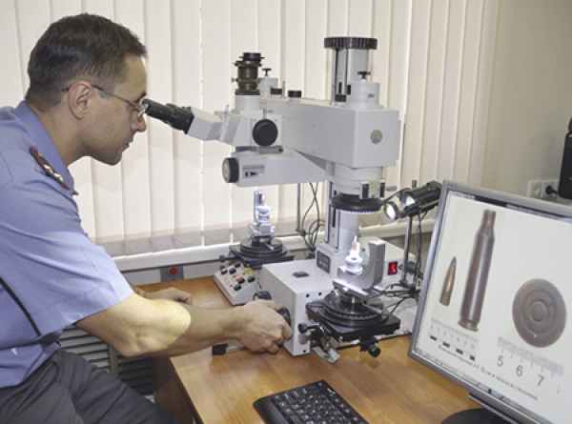
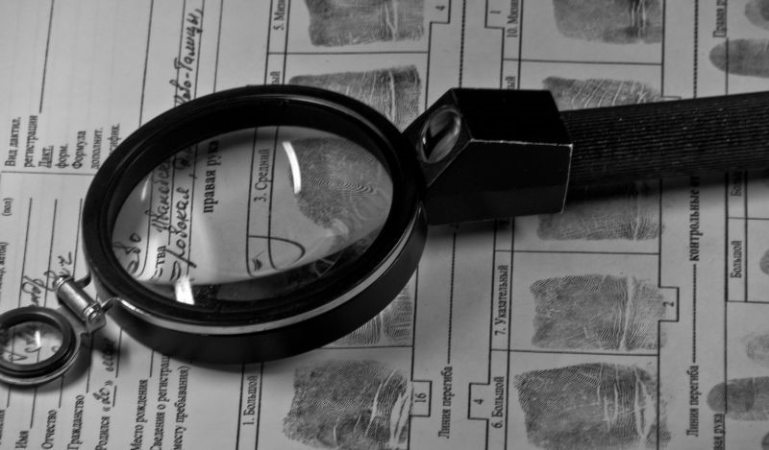
Эксперт
(ст. 61 УПК)
не заинтересованное в исходе уголовного дела лицо, обладающее специальными знаниями в науке, технике, искусстве, ремесле и иных сферах деятельности, которому поручено производство экспертизы.

Slide 50
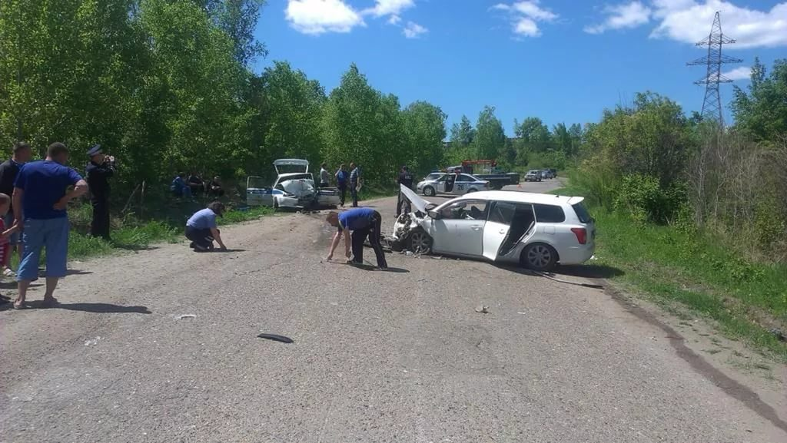
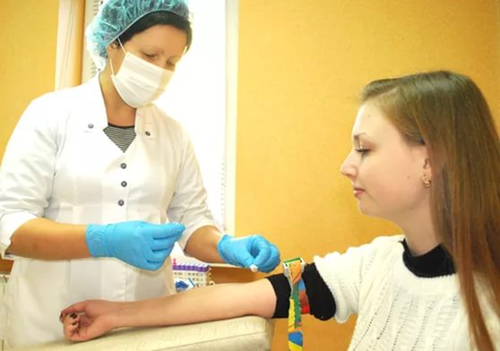
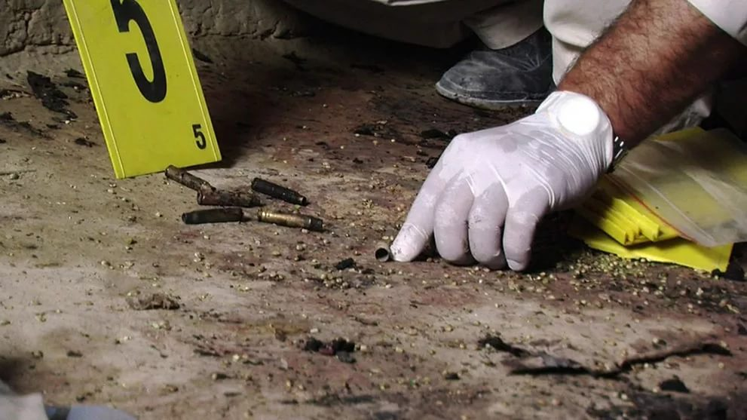
Специалист
(ст. 62 УПК)
не заинтересованное в исходе уголовного дела лицо, обладающее специальными знаниями в науке, технике, искусстве, ремесле и иных сферах деятельности, вызванное органом, ведущим уголовный процесс, для участия и оказания содействия в производстве следственных и других процессуальных действий.

Slide 51
Эксперт
Специалист
не заинтересованное в исходе уголовного дела лицо, обладающее специальными знаниями в науке, технике, искусстве, ремесле и иных сферах деятельности,
вызванное для участия и оказания содействия в производстве следственных и других процессуальных действий.
которому поручено производство экспертизы.

Slide 52
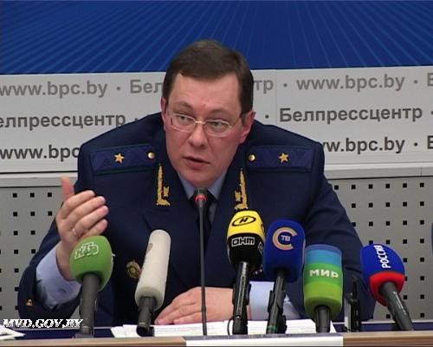
Специалист
Эксперт

Slide 53
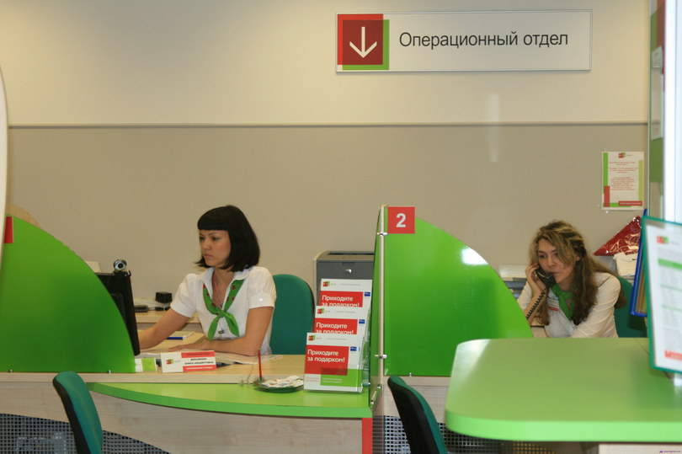
Специалист

Slide 54
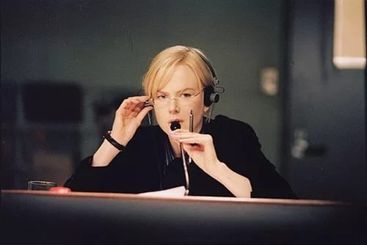
Переводчик (ст. 63 УПК)
не заинтересованное в исходе уголовного дела лицо, владеющее языками, знание которых необходимо для перевода и участвующее в следственных и других процессуальных действиях в случаях, когда подозреваемый, обвиняемый, их защитники либо потерпевший, гражданский истец, гражданский ответчик или их представители, а также свидетели и иные участники уголовного процесса не владеют языком, на котором ведется производство по уголовному делу, а равно для перевода письменных документов.

Slide 55
Понятой (ст. 64 УПК)
не заинтересованное в исходе уголовного дела лицо, участвующее в производстве следственного действия, для удостоверения его факта, хода и результатов в случаях, предусмотренных УПК.
Вот они

Slide 56
Благодарю за внимание!

